Slide 1




UBND PHƯỜNG HOÀI NHƠN BẮC
TRƯỜNG TH SỐ 2 T QUAN BẮC.
Môn : Đạo Đức
Lớp 5A
Giáo viên: NGUYỄN MINH PHƯƠNG

Slide 2

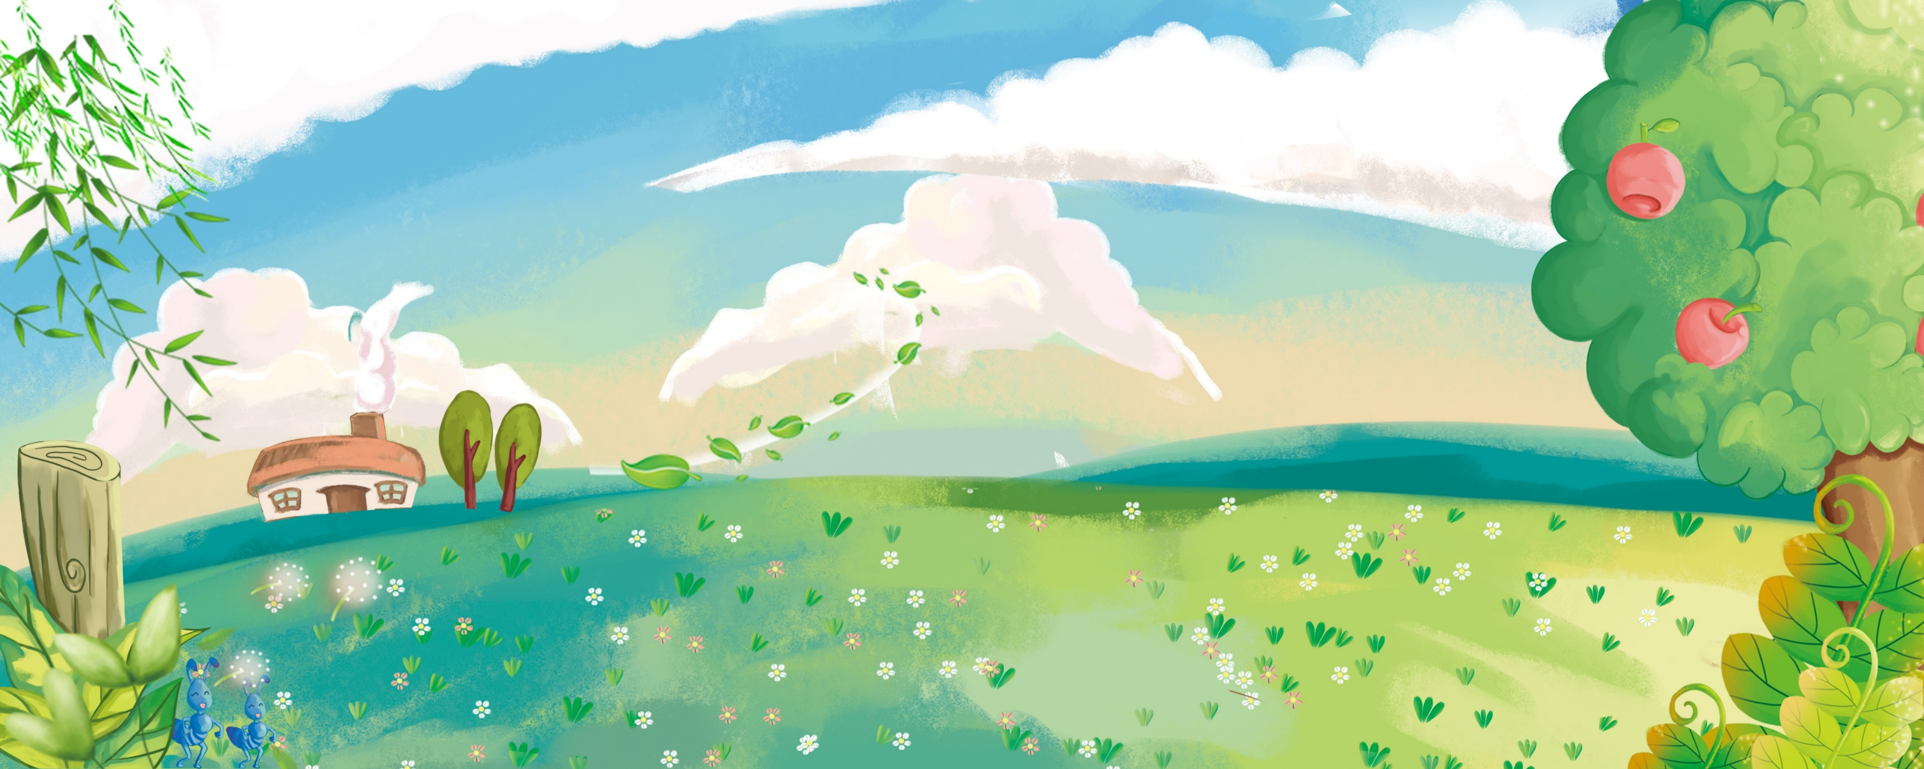

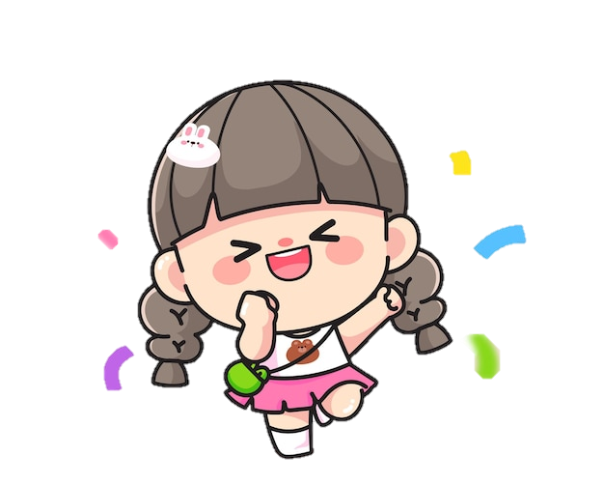


Slide 3


Slide 4

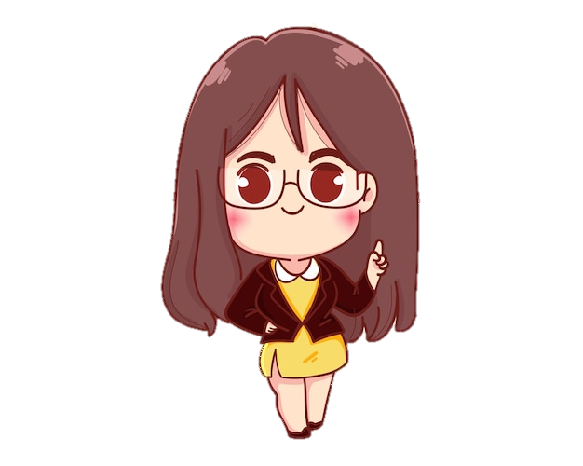
Nếu thấy các bạn đang ăn quà vặt và vứt rác không đúng nơi quy định em sẽ làm gì?

Slide 5
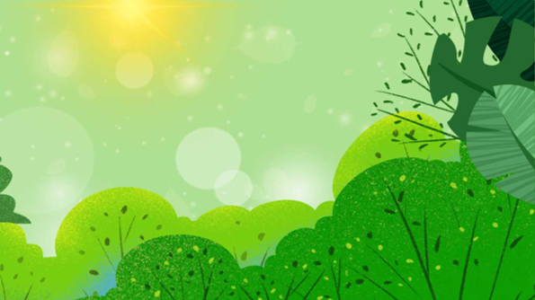



BẢO VỆ MÔI TRƯỜNG SỐNG (TIẾT 3)

Slide 6



Slide 7
4. Em hãy chỉ ra những việc nên làm và không nên làm để bảo vệ các loại môi trường sống.
Môi trường sống | Việc nên làm | Việc không nên làm
Môi trường ở nhà
Môi trường ở trường
Môi trường ở nơi công cộng
Thường xuyên quét dọn
Không nên vứt rác bừa bãi
Không nên vứt rác ra sân trường, lớp học
Thường xuyên quét dọn
Thường xuyên giữ gìn vệ sinh chung
Không xả rác, vứt rác bừa bãi

Slide 8

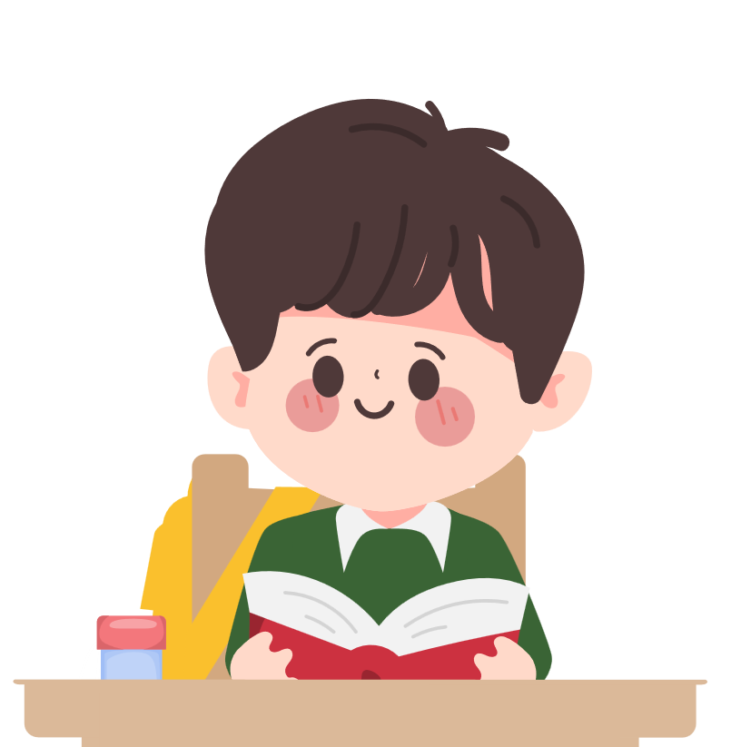
Mỗi nhóm xử lí một tình huống

Slide 9
a) Lớp của Dung và Hiền đi dã ngoại. Cuối buổi chiều, sau khi ăn nhẹ, Hiền vứt luôn vỏ kẹo xuống đất và đổ nước ngọt còn thừa xuống hồ. Thấy vậy, Dung nhắc nhở: “Bạn làm thế là gây ô nhiễm môi trường đấy!” Hiền liền bảo: “Một chút nước ngọt thì làm sao mà ô nhiễm hồ nước, còn vỏ kẹo thì sẽ có cô lao công thu dọn, tớ thấy nhiều người vẫn làm thế”.
Em có nhận xét gì về ý kiến của Hiền? Nếu là Dung, em sẽ nói gì với Hiền?
b) Sau khi quét đường làng xong, Kiên đề nghị các bạn trong xóm gom hết số rác đã quét dọn được thành một đống để đốt cho nhanh, đỡ mất công mang đến khu vực tập kết rác.
Việc đốt rác ở đường làng mang lại hậu quả gì? Nếu là bạn của Kiên, em sẽ làm gì?
c) Chú của Mẩy cho rằng: “Từ thời ông bà, cha mẹ sinh sống trên vùng đất này đã nuôi lợn, trâu thả rông xung quanh nhà. Mình chỉ làm theo phong tục thôi, mà hầu như nhà nào cũng vậy nên quen rồi, có thấy ô nhiễm môi trường đâu".
Theo em, việc nuôi lợn, trâu thả rỗng quanh nhà gây ô nhiễm môi trường sống như thế nào? Nếu là Mẩy, em sẽ nói gì với chú?
d) Giờ ra chơi, Sáng rủ Mai bẻ những chiếc lá bàng to trong sân trường để quạt cho mát vì cho rằng bẻ vài chiếc lá cũng không ảnh hưởng gì.
Nếu là Mai, em sẽ nói gì với Sáng?
e) Tối thứ Bảy, bạn Phong mở loa rất to để hát karaoke. Khi bác hàng xóm phàn nàn rằng tiếng ồn làm bác mệt mỏi, thì bạn trả lời: “ Chắc bác mệt vì ốm thôi, chứ sao có thể mệt mỏi vì nghe âm thanh to được ạ!”.
Em có nhận xét gì về việc làm của Phong? Nếu là Phong em sẽ làm gì?

Slide 10
Các nhóm trình bày

Slide 11
a) Lớp của Dung và Hiền đi dã ngoại. Cuối buổi chiều, sau khi ăn nhẹ, Hiền vứt luôn vỏ kẹo xuống đất và đổ nước ngọt còn thừa xuống hồ. Thấy vậy, Dung nhắc nhở: “Bạn làm thế là gây ô nhiễm môi trường đấy!” Hiền liền bảo: “Một chút nước ngọt thì làm sao mà ô nhiễm hồ nước, còn vỏ kẹo thì sẽ có cô lao công thu dọn, tớ thấy nhiều người vẫn làm thế”.
Em có nhận xét gì về ý kiến của Hiền? Nếu là Dung, em sẽ nói gì với Hiền?
Ý kiến của hiền là không đúng vì hành động của Hiền gây ô nhiễm môi trường. Em sẽ nói với hiền về hành động đó, dù nhỏ nhưng cũng sẽ ảnh hưởng đến môi trường xung quanh, nhất là môi trường nước và môi trường đất. Ngoài ra, hành vi ấy nếu không được nhận thức sẽ dẫn đến những hành vi gây ô nhiễm môi trường trong tương lai.

Slide 12
b) Sau khi quét đường làng xong, Kiên đề nghị các bạn trong xóm gom hết số rác đã quét dọn được thành một đống để đốt cho nhanh, đỡ mất công mang đến khu vực tập kết rác.
Việc đốt rác ở đường làng mang lại hậu quả gì? Nếu là bạn của Kiên, em sẽ làm gì?
Việc đốt rác ở đường làng mang lại hậu quả tạo ra khói bụi, ảnh hưởng đến sức khỏe của cộng đồng. Ngoài ra, việc này còn dẫn tới nguy cơ hỏa hoạn, cháy nổ. Sẽ khuyên bạn cùng thu gom rác đến nơi tập kết rác để rác được xử lý theo đúng quy định, tránh gây ô nhiễm môi trường.

Slide 13
c) Chú của Mẩy cho rằng: “Từ thời ông bà, cha mẹ sinh sống trên vùng đất này đã nuôi lợn, trâu thả rông xung quanh nhà. Mình chỉ làm theo phong tục thôi, mà hầu như nhà nào cũng vậy nên quen rồi, có thấy ô nhiễm môi trường đâu".
Theo em, việc nuôi lợn, trâu thả rỗng quanh nhà gây ô nhiễm môi trường sống như thế nào? Nếu là Mẩy, em sẽ nói gì với chú?
Việc nuôi lợn chăn thả rông quanh nhà gây ô nhiễm môi trường sống rất lớn, chất thải trong quá trình nuôi sẽ gây mùi hôi, làm ô nhiễm không khí và mang những mầm bệnh. Ngoài ra, việc này còn làm ô nhiễm nguồn nước sinh hoạt của cộng đồng xung quanh. Cần nói với chú về tác hại đến môi trường, không khí và môi trường nước của việc nuôi lợn, bò thả rông quanh nhà; chia sẻ một số biện pháp chăn nuôi không gây ô nhiễm môi trường xung quanh.

Slide 14
d) Giờ ra chơi, Sáng rủ Mai bẻ những chiếc lá bàng to trong sân trường để quạt cho mát vì cho rằng bẻ vài chiếc lá cũng không ảnh hưởng gì.
Nếu là Mai, em sẽ nói gì với Sáng?
Em sẽ nói với bạn việc ngắt hoa bẻ cành là dù ít hay nhiều cũng sẽ làm ảnh hưởng đến sự sinh trưởng và phát triển của cây. Rất cần chung tay bảo vệ môi trường từ những việc rất nhỏ.

Slide 15
e) Tối thứ Bảy, bạn Phong mở loa rất to để hát karaoke. Khi bác hàng xóm phàn nàn rằng tiếng ồn làm bác mệt mỏi, thì bạn trả lời: “ Chắc bác mệt vì ốm thôi, chứ sao có thể mệt mỏi vì nghe âm thanh to được ạ!”.
Em có nhận xét gì về việc làm của Phong? Nếu là Phong em sẽ làm gì?
Việc làm của phong sẽ tạo ra ô nhiễm tiếng ồn, gây ảnh hưởng đến sức khỏe của những người xung quanh. Đề nghị phong mở loa hát đủ nghe để không tạo tiếng ồn.

Slide 16
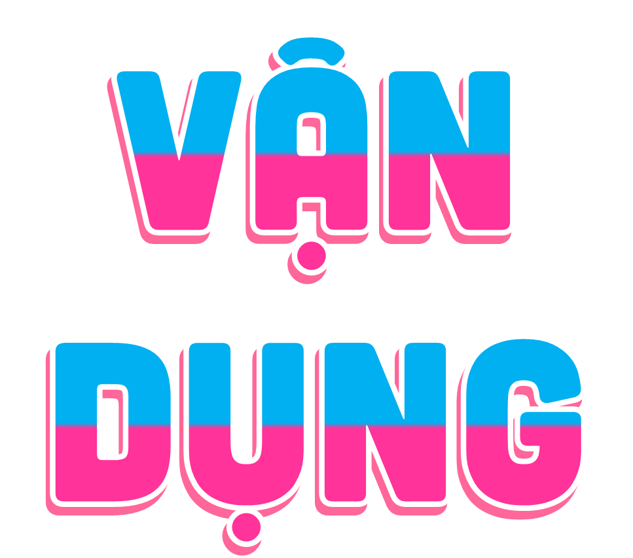

Slide 17





Giáo dục công dân số
1. Công nghệ số mang lại lợi ích gì cho môi trường?
3. Chúng ta cần làm gì để sử dụng công nghệ số thân thiện với môi trường?
- Tắt thiết bị điện tử khi không sử dụng.
- Hạn chế in ấn, ưu tiên dùng tài liệu điện tử.
- Sử dụng thiết bị bền lâu, không thay mới khi chưa cần thiết.
- Thu gom pin, thiết bị điện tử hỏng đúng nơi quy định.
- Sử dụng loa, tai nghe đúng lúc, đúng nơi, không gây ảnh hưởng đến người khác.
Công nghệ số mang lại lợi ích gì cho môi trường?
- Giúp giảm sử dụng giấy (học trực tuyến, đọc tài liệu điện tử).
- Giảm đi lại, tiết kiệm xăng dầu, hạn chế khí thải.
- Giúp tuyên truyền, nâng cao ý thức bảo vệ môi trường qua internet, mạng xã hội.
- Hỗ trợ quản lí môi trường tốt hơn (theo dõi thời tiết, cảnh báo thiên tai,…).
2. Việc sử dụng công nghệ số có thể gây tác động tiêu cực gì đến môi trường?
- Lãng phí điện năng nếu sử dụng thiết bị không hợp lí.
- Tạo ra rác thải điện tử (điện thoại, pin, máy tính hỏng).
- Gây ô nhiễm tiếng ồn (loa, tai nghe mở quá to).
- Nếu xử lí thiết bị điện tử không đúng cách có thể gây ô nhiễm đất và nước.
2. Việc sử dụng công nghệ số có thể gây tác động tiêu cực gì đến môi trường?
3. Chúng ta cần làm gì để sử dụng công nghệ số thân thiện với môi trường?

Slide 18
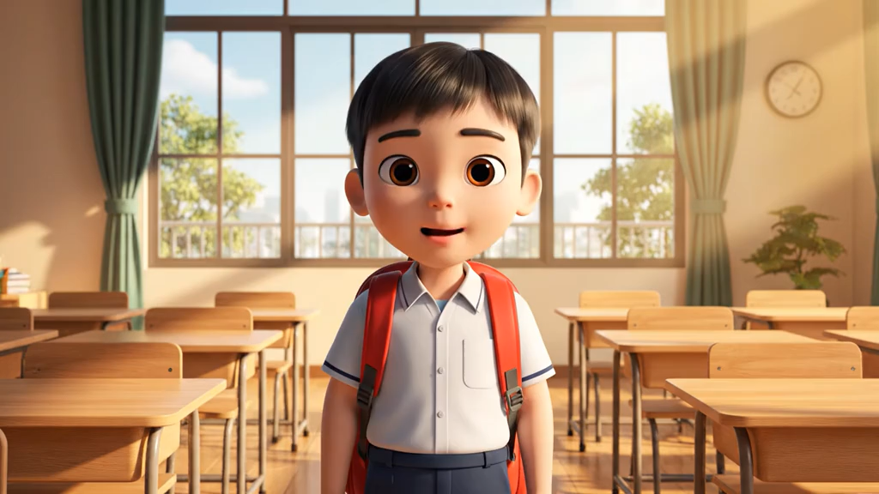

Slide 19
